Slide 1

Dialogkonferanse
Ruter AS
v/Tor Rune Skoglund
Oslo, 24.3.2015

Slide 2
FourC AS
Totalt 9 ansatte p.t. (Sommer 2015: +2)
Mange med erfaring fra kollektivtransport
Utvikler og leverer:
  Systemer for management av distribuerte løsninger
  Tjenester og produkter for ITS/offentlig transport

Slide 3
Prosjekt: OpenSP
“Åpen tjenesteplattform for offentlig transport”
Introdusere “tjenesteleveranser” for kollektivtbransjen
Bryte opp leverandørens “lock-in” ved systemkjøp
Effektivisere drift og vedlikehold
Gjøre det lettere å teste, pilotere og levere nye tjenester til bransjen; til beste for PTA og passasjerer
… og dermed skape innovasjon, innovative tjenester og produkter og reell konkurranse

Slide 4
Prosjekt: OpenSP - factsheet
Prosjektstørrelse: 34 MNOK
Fullfinansiert
3 år: 1. mars 2015 - 1. mars 2018
Forskningpartner: SINTEF
4 fylker: Kolumbus (Rogaland) og AtB (Sør-Trøndelag) + 2 til
Dekker 1,1 mill innbyggere (~ 20% av befolkningen)
Pilottesting fra høsten 2015

Slide 5
Prosjekt: OpenSP - tjenester
Tjenesteplattformen skal demonstreres sammen med minst to “tjenester”:
Sensorbasert og anonym passasjerflytanalyse
Kontobasert billettsystem med støtte for flere typer identifikatorer:
  “Vanlige” bankkort
  Koder, f.eks. tekstkoder eller QR
  Kontaktløse bankkort (VISA, MasterCard, BankAxept)
  Beacons
  Mifare

Slide 6
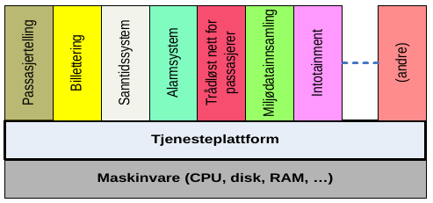
Tjenesteplattform for ITS og offentlig transport-applikasjoner
“én PC for hver funksjon…”
Potensielt forskjellige leverandører av tjenester
Eierskapet ligger hos kollektivstransporteier som kan bytte/kjøpe “tjenester” fritt

Slide 7
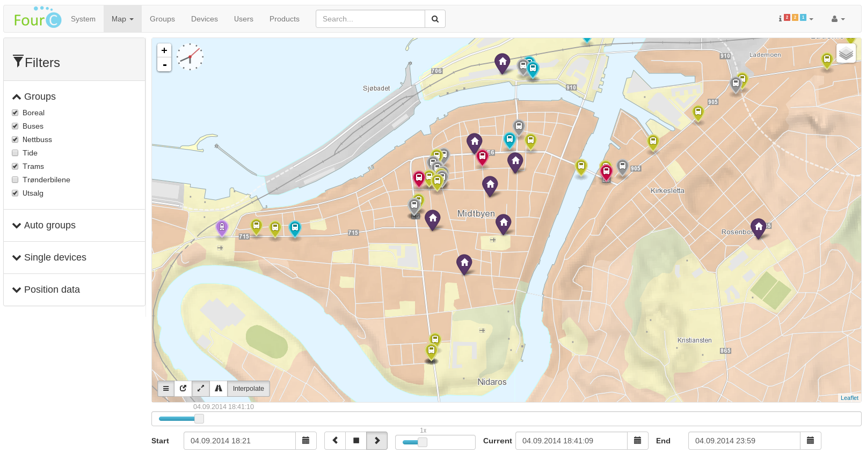
Administrasjon

Slide 8
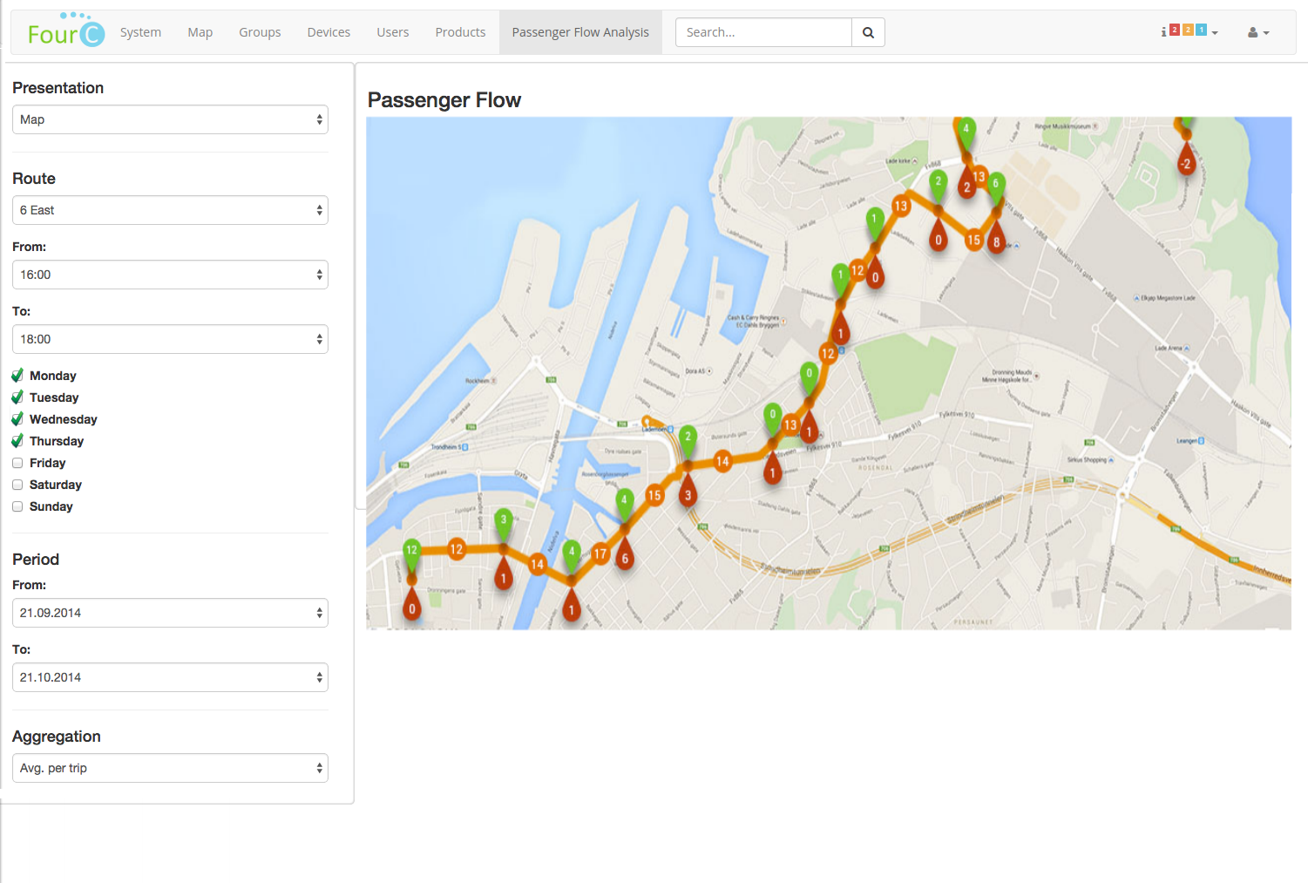
Tjeneste 1: Passasjerflytanalyse

Slide 9
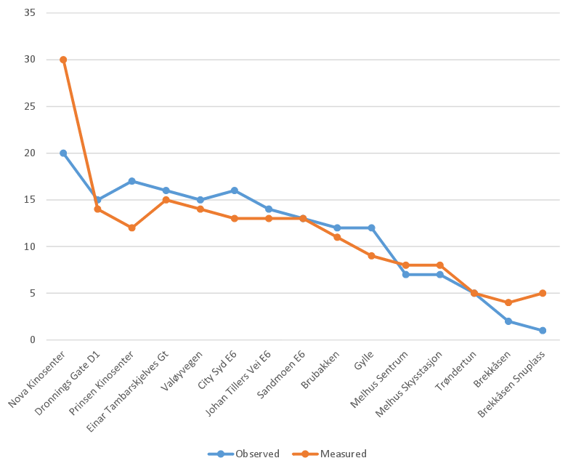
Passasjerflytanalyse, field test

Slide 10
Tjeneste 2: Billettering
ID-basert
Kontobasert
Betalingskort både som
  Betalingsmiddel og/eller
  Identifikator
Betalingskort både i form av kontaktløse og kontakt-baserte (velge rett basert på kjøretøyets miljø)
Støtte andre ID: Som nevnt QR, koder, Beacons, osv.

Slide 11
Billettering, ID-basert
Kontaktløse kort kan være på mobil eller som vanlig bankkort
Mobilløsninger (Apple Pay, Google Wallet, VALYOU, BankAxept, MeaWallet) og bankkort behandles likt på mottakersiden uansett om de blir brukt som ID eller betalingsmiddel
QR og andre identifikatorer behandles i systemet som enhver annen identifikator

Slide 12
Use-cases I
Faste reisende:
  Månedsbillett som kontaktløst kort: Brukt som ID, tar kun inn betaling når det ikke lengre er dekning, eller autogiro/autotrekk. “Validerer” f.eks. 1 ggr per mnd.
  Har ikke månedsbillett, reiser ofte men uregelmessig: Bruker kortet til betaling for hver reise:
  PTA kan tilby “best price” ved gjentatt validering innenfor en gitt tidsperiode

Slide 13
Use-cases II
Turist med kontaktløst VISA-kort
  Går rett på bussen, PTA garanterer daglig makspris
    Ingen app eller språkforvirring rundt hvordan skaffe billett
    Ingen forsinkelse av sjåføren dersom standard reise/sone
  Overgang til T-bane: Går rett inn på T-banen, har allerede kjøpt billett med overgang på buss
  Overgang til annen buss: Bruker kortet => “Thank you! Already paid!”
  Kjøper billett til T-banen på:
    Automat: Knytter billetten til kortet gjennom betalingen
    REMA1000 (eks.): Kjøper ukespass, knytter billetten til kortet gjennom betalingen i butikken

Slide 14
Use-cases III
Inspeksjon
  Inspektør leser av kortet (eller mobilen). Systemet slår opp og finner at:
    kortet tilknyttet en billett (f.eks. en betalt enkeltreise, månedsavtale, “best price” eller annet)
    det er ikke betalt for reisen. Kan ta betaling/gebyr straks.
  QR er samme sak

Slide 15
Hva med oversikten over antall reisende vs inntekt?
Passasjerflytanalysen håndterer det, uansett om eller hvordan den reisende betaler eller validerer (fullstendig anonymt og UTEN interaksjon med den reisende)
Passasjerflytanalyseproduktet kan kjøre på samme hardware som f.eks. billettautomatene eller validatorene, siden disse kjører plattformen = ingen ekstra investeringer i mer hardware

Slide 16
Slutt
Spørsmål?
FourC AS
Vestre Rosten 81, Trekanten
7075 Tiller, Trondheim
Tlf: 72 55 99 00
Tor Rune Skoglund, trs@fourc.eu, 907 43 563
Notes:
“Håper dette har vært interessant….”
Vi har tid nå etter møtet dersom noen vil diskutere mer.

